Slide 1


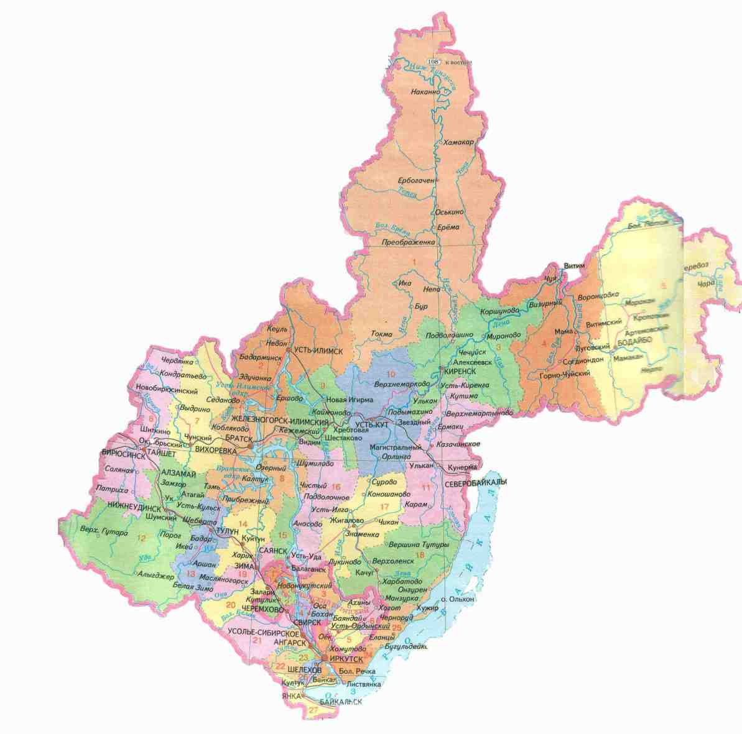

БОДАЙБИНСКОЕ ОБРАЗОВАНИЕ
Управление образования администрации муниципального образования г.Бодайбо и района
Кадровое обеспечение учреждений образования, культуры и здравоохранения муниципального образования г.Бодайбо и района
на 2025-2030 годы
Бодайбо
885 км.
Иркутск

Slide 2

Развитие системы образования
г.Бодайбо и района на 2025-2030 годы
1.Обеспечение педагогов муниципальным жильем.
2.Частичная компенсация расходов по найму жилого помещения (15 000 ежемесячно).
3.Ежемесячная доплата педагогическим работникам, отнесенным к категории молодых специалистов:
первый год работы - 11 500 рублей,
второй год работы - 9169 рублей,
третий год работы - 5748 рублей.

Slide 3
ЕДИНОВРЕМЕННАЯ ВЫПЛАТА
В ТЕЧЕНИЕ 3 ЛЕТ
517 242 рублей – высшее педагогическое образование
V
258 621 рублей – среднее педагогическое образование
V
В течение 3 лет равными долями, в 30- дневный срок по истечении полного отработанного года в образовательной организации
V

Slide 4
Порядок предоставления компенсационной денежной выплаты
работникам образовательных учреждений,
обучающимся в учреждениях СПО или ВПО
v
Обучающемуся в средне-профессиональном заведении- 80% от стоимости обучения,
указанной в подтверждающих документах
V
Обучающемуся в высшем учебном заведении – 50% от стоимости обучения, указанной в подтверждающих документах
V
Молодым специалистам гарантируется не менее нормы часов учебной нагрузки и право на выбор наставника

Slide 5
Гарантии молодым и приглашенным специалистам в соответствии с трехсторонним соглашением
V
- единовременное денежное пособие (подъемные) в размере двух должностных окладов (ставок) и единовременное пособие на каждого прибывающего с ним члена его семьи в размере половины должностного оклада (ставки) работника
- оплата стоимости проезда работника и членам его семьи в пределах территории Российской Федерации по фактическим расходам, а также стоимости провоза багажа не свыше 5 тонн на семью по фактическим расходам и не свыше тарифов, предусмотренных для перевозки железнодорожным транспортом
V

Slide 6


ПЕДАГОГИЧЕСКИЕ ВАКАНСИИ
на 2026-2027 уч.г.
Учитель химии – 2 ст., биологии – 2 ст.
Учитель начальных классов - 1 ст.
Учитель русского яз., литературы- 2 ст.
Учитель истории и обществознания
1 ст.
Учитель географии – 1 ст.
ВАКАНСИИ
Учитель математики - 3 ст., математики и физики - 1 ст.; математики и информатики – 1 ст.
Педагог-психолог - 3ст.
Учитель-дефектолог - 4 ст.
Учитель-логопед – 4 ст.
Учитель труда
(мальчики) – 1 ст.
Учитель физики - 2,5 ст., учитель информатики - 1 ст.
Педагог дополнительного образования – 7 ст.
Музыкальный
Руководитель - 2,25 ст.
Инструктор
по физкультуре – 0,75 ст.
Учитель физической культуры – 1 ст.
Воспитатель – 7 ст.

Slide 7
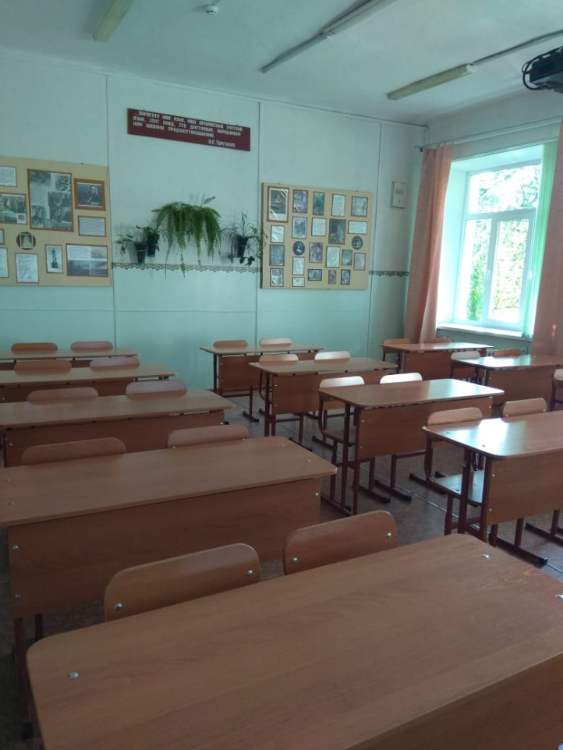
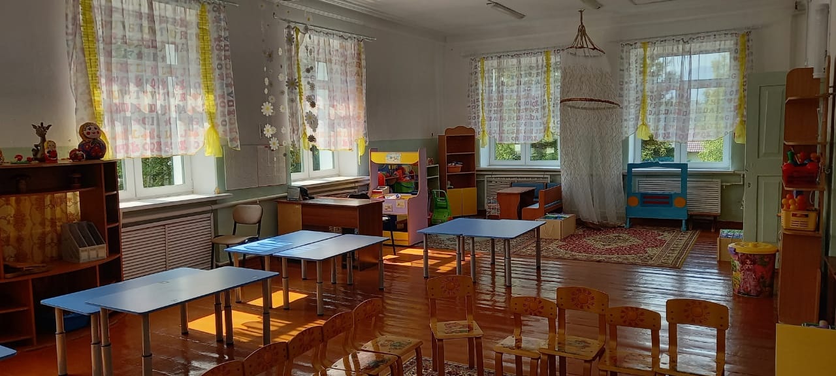
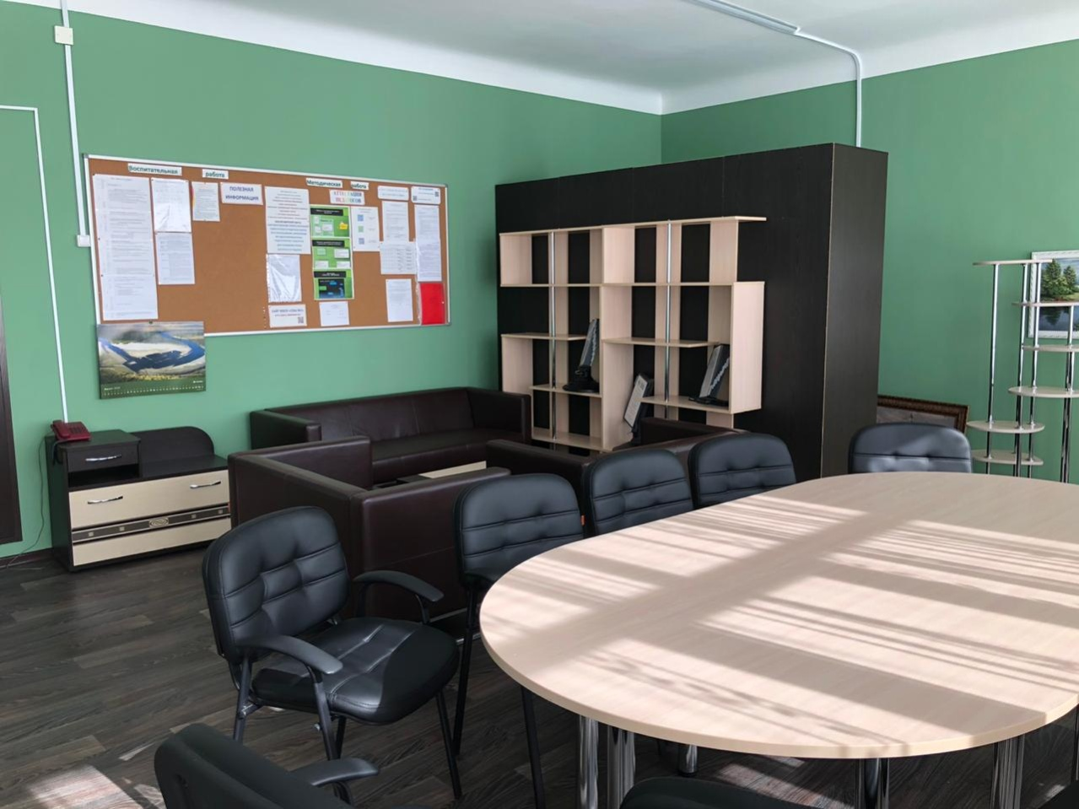
БОДАЙБИНСКОЕ ОБРАЗОВАНИЕ

Slide 8
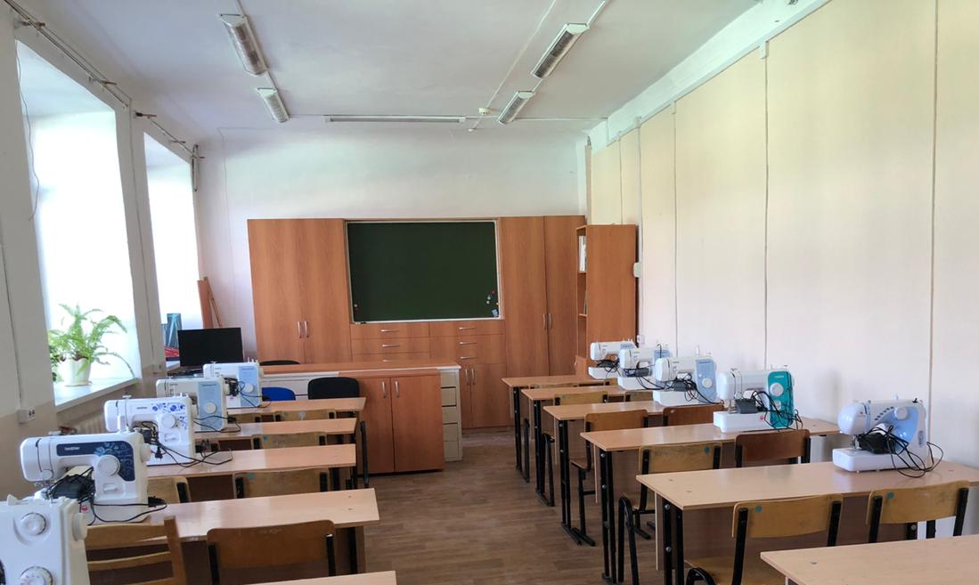
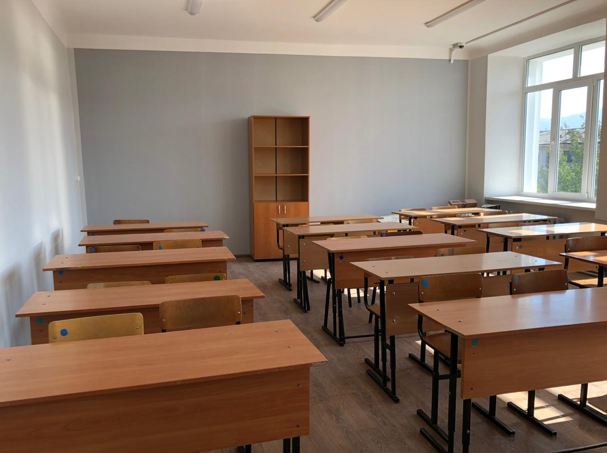
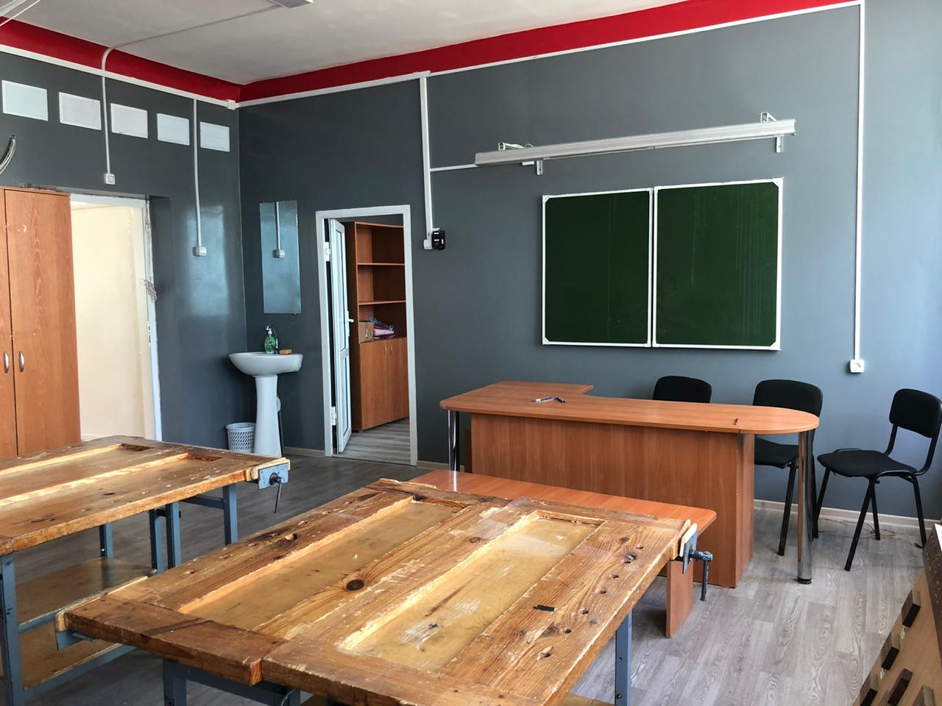
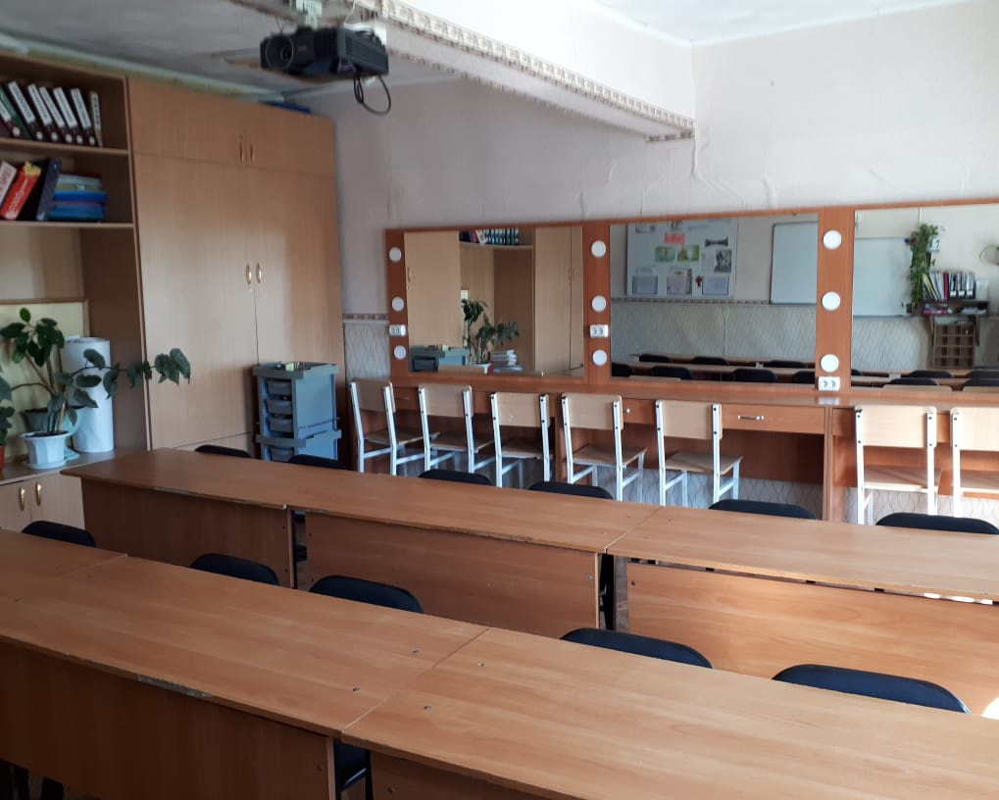
БОДАЙБИНСКОЕ ОБРАЗОВАНИЕ

Slide 9
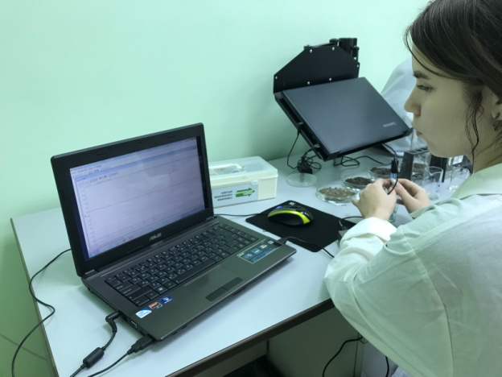
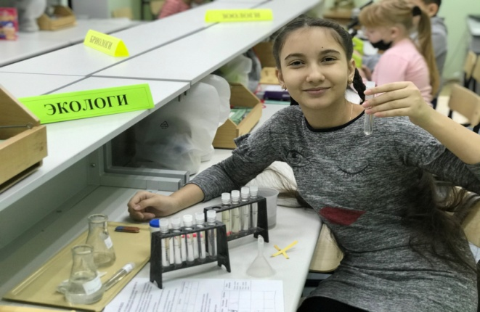
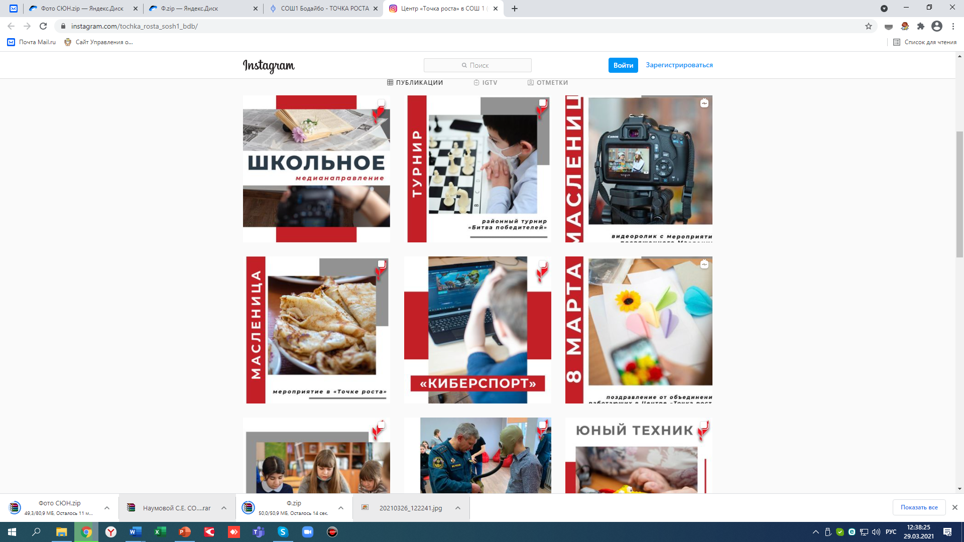
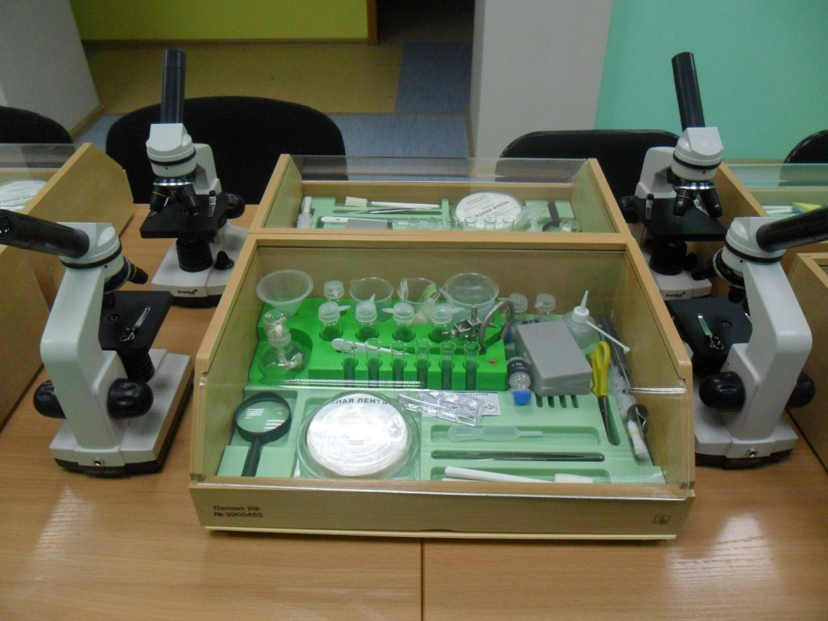
БОДАЙБИНСКОЕ ОБРАЗОВАНИЕ

Slide 10
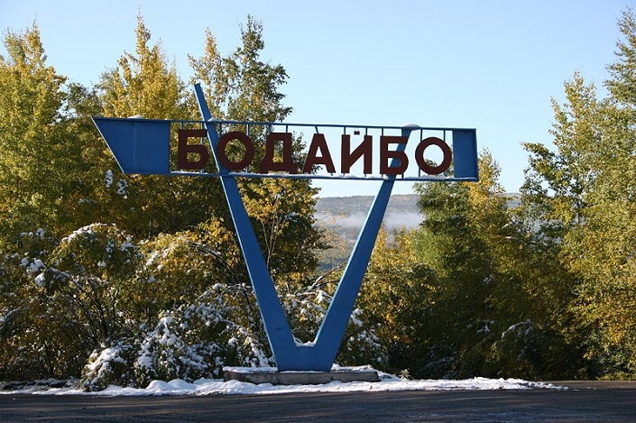
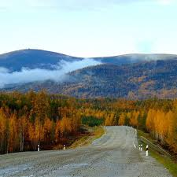

БОДАЙБИНСКОЕ ОБРАЗОВАНИЕ
Контакты;
Управление образования 8(3952)5-17-02
начальник Наумова Светлана Евгеньевна
Сайт Управления образования г.Бодайбо
Электронная почта: gorono38@mail.ru

